Slide 2
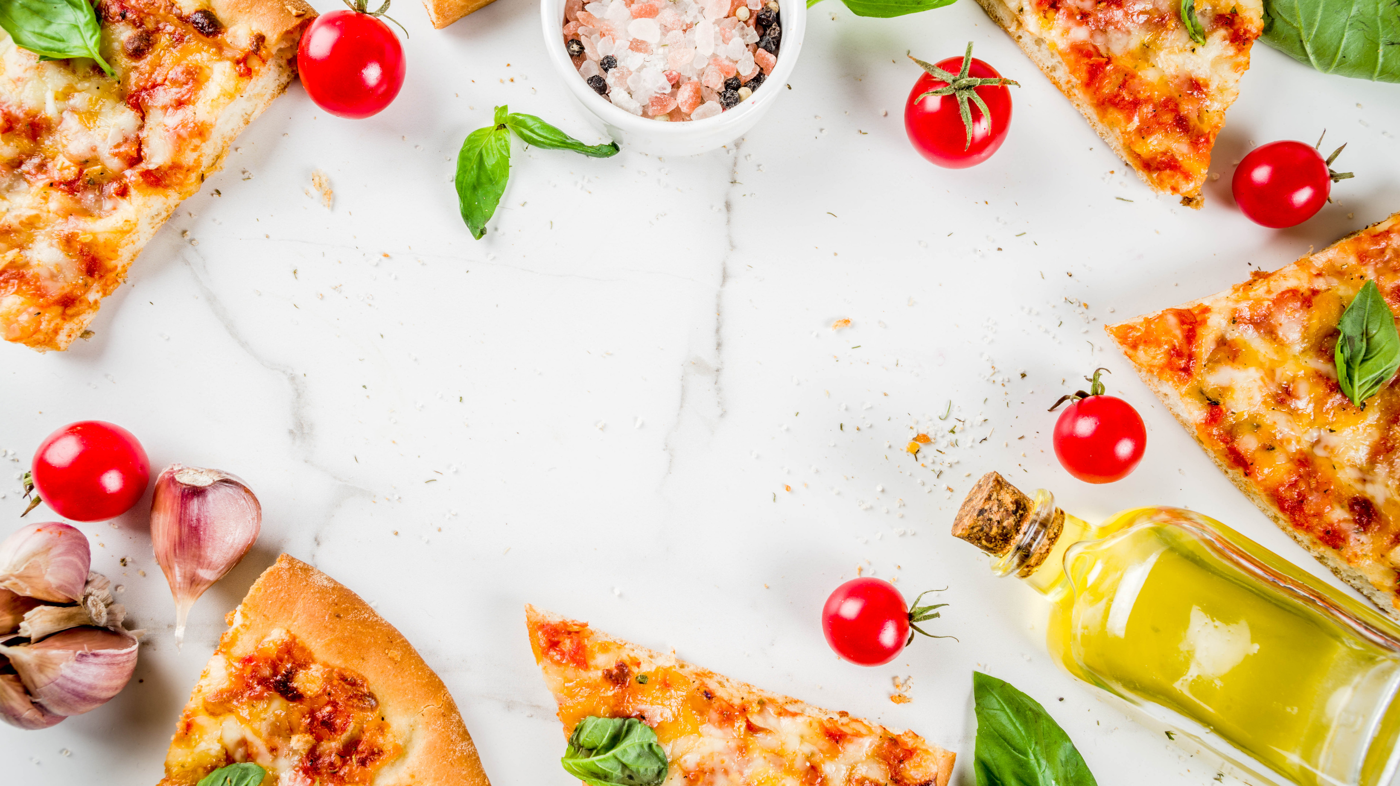
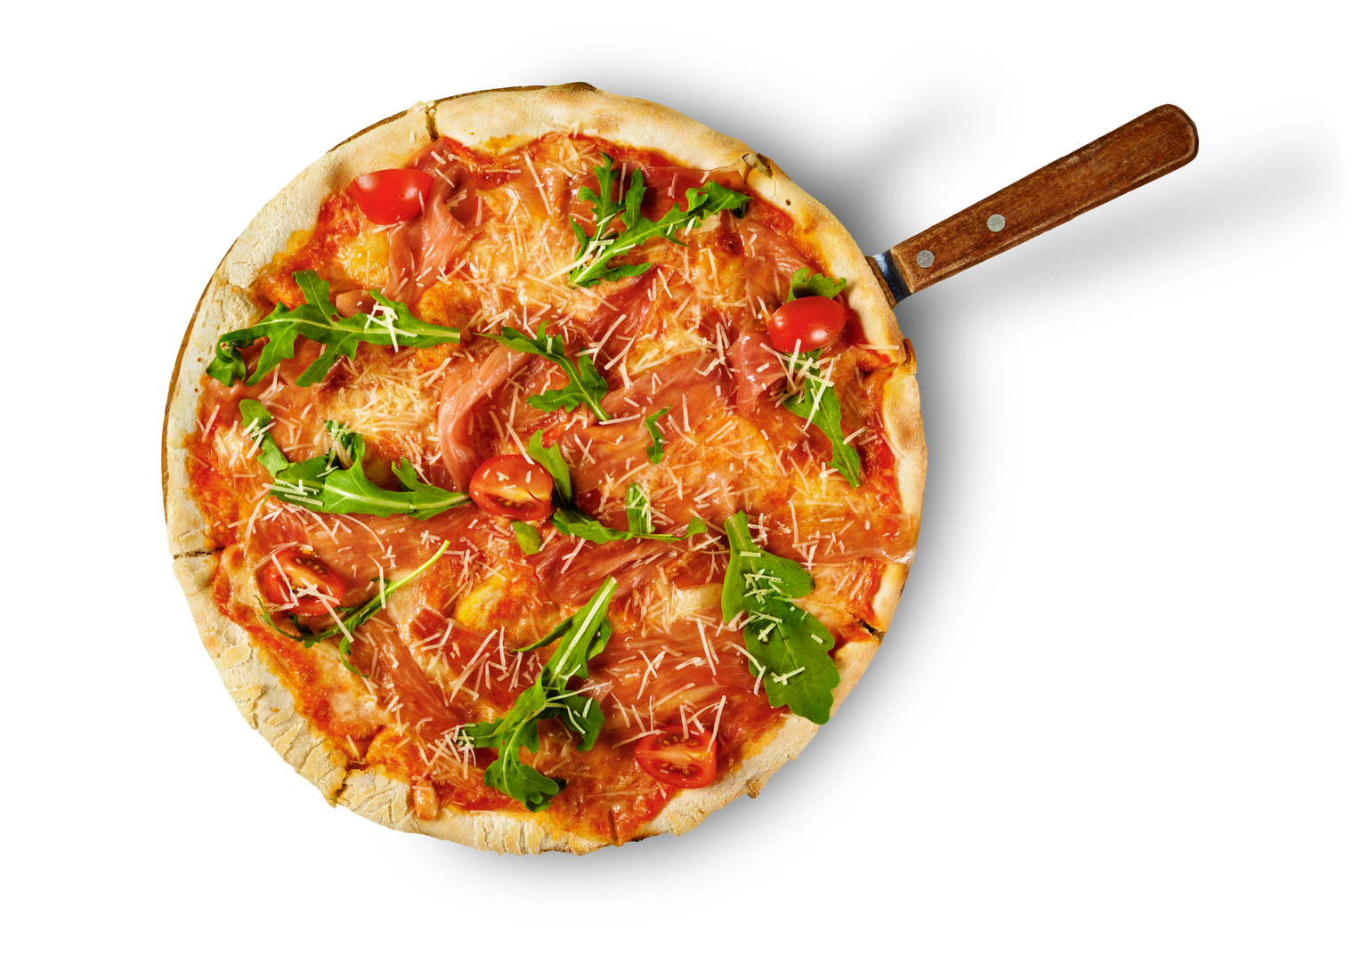
Bài 15:
Một số lương thực , thực phẩm
(Tiết 2)

Slide 3
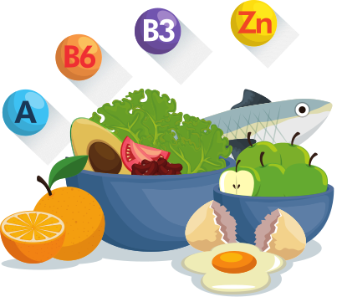
Bài 15:
Một số lương thực , thực phẩm (Tiếp)
I. Vai trò của lương thực - thực phẩm
II. Các nhóm chất dinh dưỡng trong lương thực , thực phẩm

Slide 4
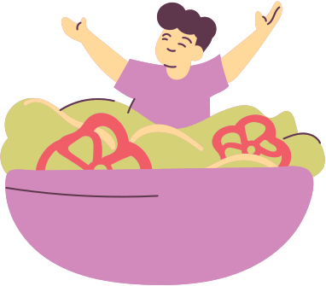
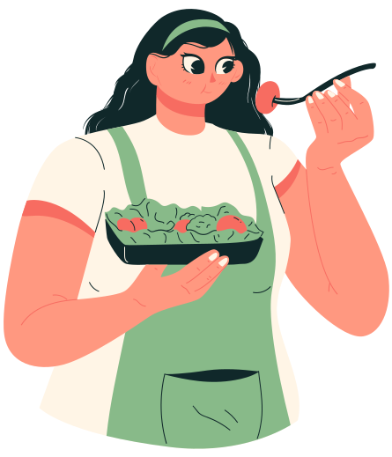
Bài 15. Một số lương thực , thực phẩm
III. Sức khỏe và chế độ dinh dưỡng

Slide 5
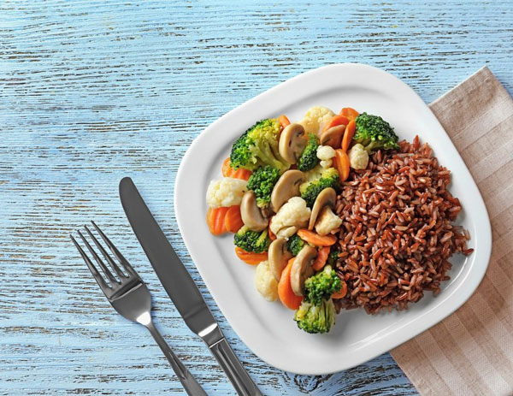
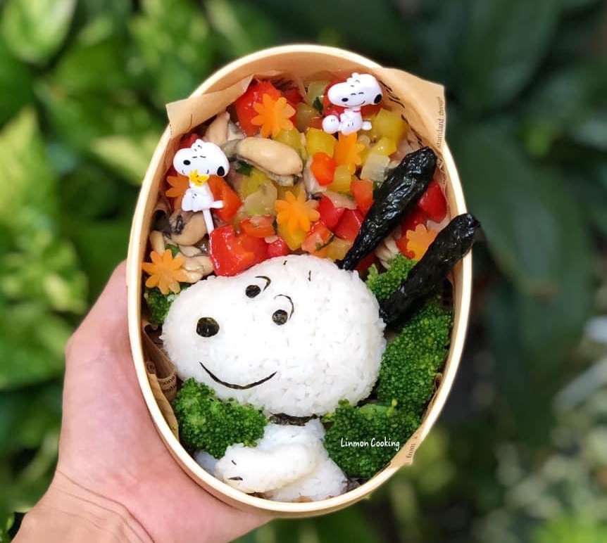
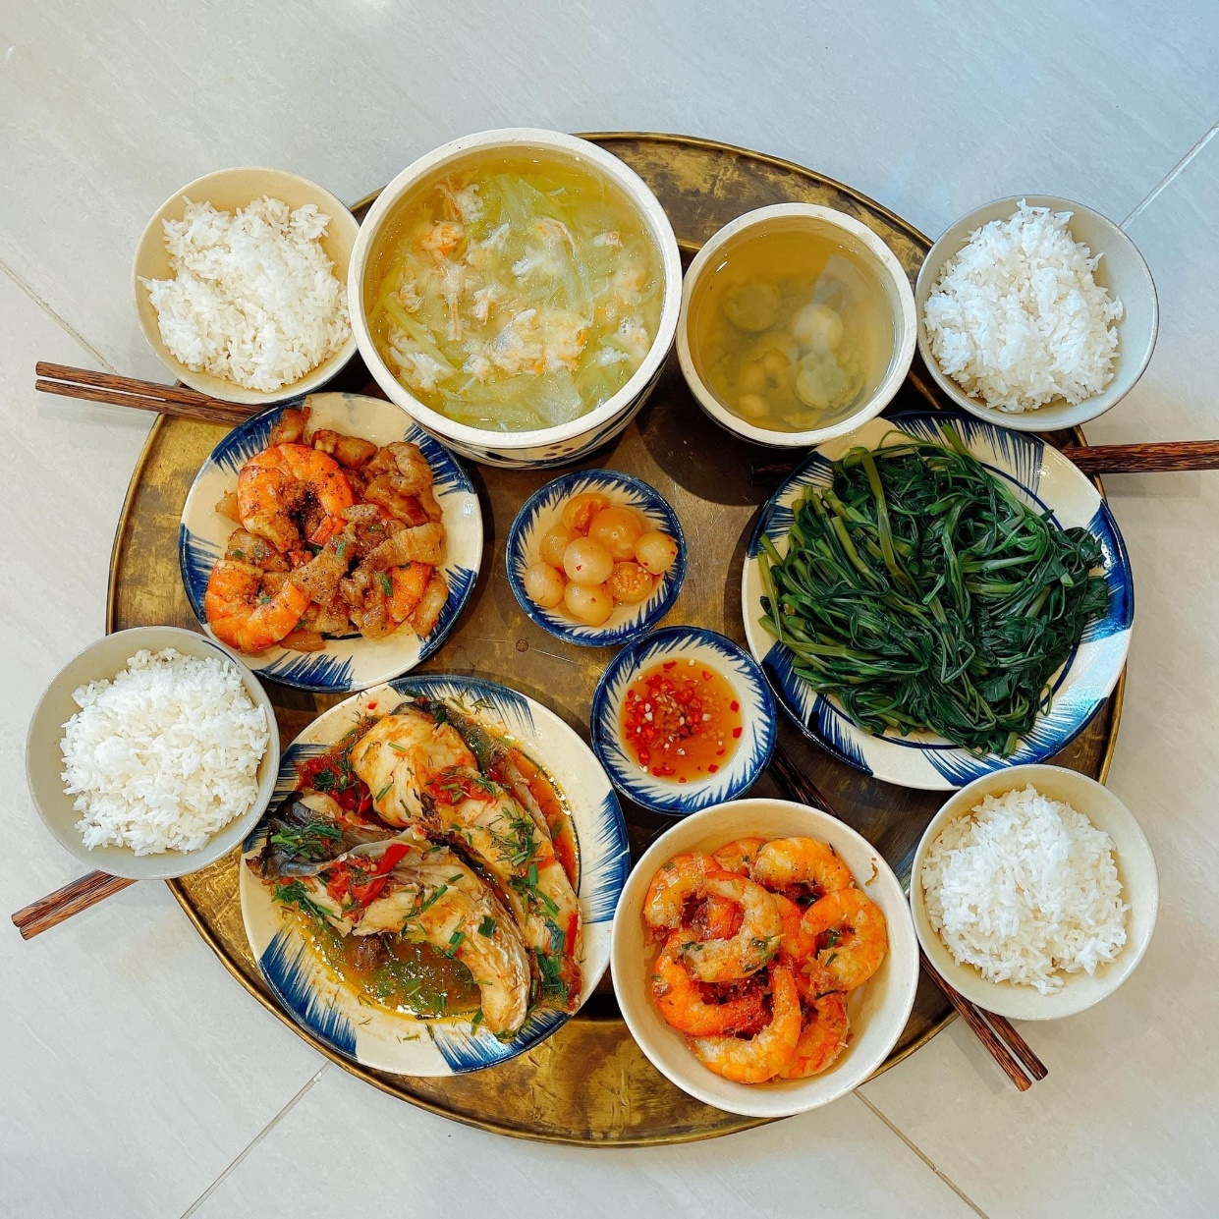
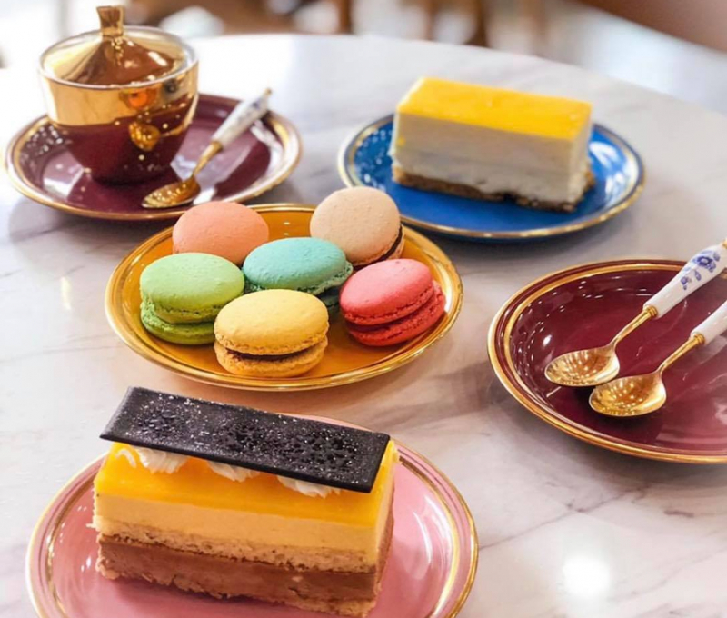
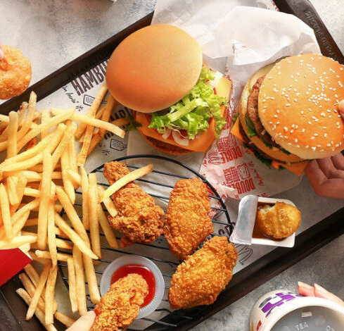
Notes:
Quan sát và nhận xét mâm cơm hàng ngày của chúng ta.
=> Đa dạng các món ăn, mỗi loại thức ăn khác nhau cung cấp năng lượng, chất dinh dưỡng khác nhau.
Theo các em , khẩu phần ăn của mỗi người có giống nhau không? Vì sao ?
Tại sao lại có người gầy và người béo?
Chúng ta có nên áp đặt chế độ ăn của người này với người kia không?

Slide 6
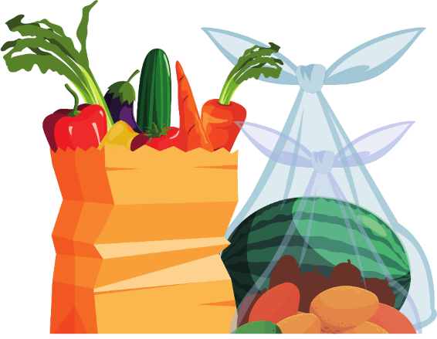
III. Sức khỏe và chế độ dinh dưỡng
- Khẩu phần ăn có ảnh hướng rất lớn tới sức khoẻ và sự phát triển của cơ thể con người.
= >Khẩu phần ăn đầy đủ phải có đủ các chất định đưỡng: protein, lipid,Carbohydrate, vitamin và chất khoáng.
- Khẩu phần ăn hợp lí là khẩu phần ăn:
+ Đảm bảo đủ lượng thức ăn phù hợp với từng đối tượng.
+ Đảm bảo đủ các thành phần định dưỡng hữu cơ, vitamin, muối khoáng.
+ Đảm bảo cung cấp đủ năng lượng cho như cầu của cơ thể.

Slide 7
Các loại thức ăn khác nhau cung cấp lượng năng lượng và các chất dinh dưỡng khác nhau.
Cần ăn đa dạng các loại thức ăn.
Nhu cầu năng lượng và chất dinh dưỡng của mỗi người là khác nhau, phụ thuộc vào: độ tuổi, giới tính, cân nặng, công việc vận động ít hay nhiều…
Nếu ăn quá nhiều , ít hoạt động, chất dinh dưỡng dư thừa sẽ được dự trữ dưới dạng chất béo.
Nếu ăn quá ít không đủ chất, cơ thể sẽ bị suy dinh dưỡng.
III. Sức khỏe và chế độ dinh dưỡng

Slide 8
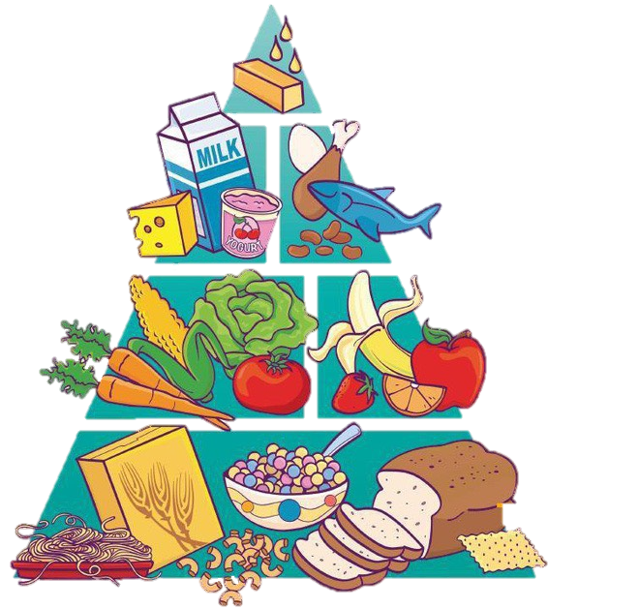
THÁP
DINH
DUÕNG
CHẤT BÉO
,
,
CHẤT ĐẠM
VITAMIN VÀ KHOÁNG CHẤT
CHẤT
BỘT ĐƯỜNG

Slide 9
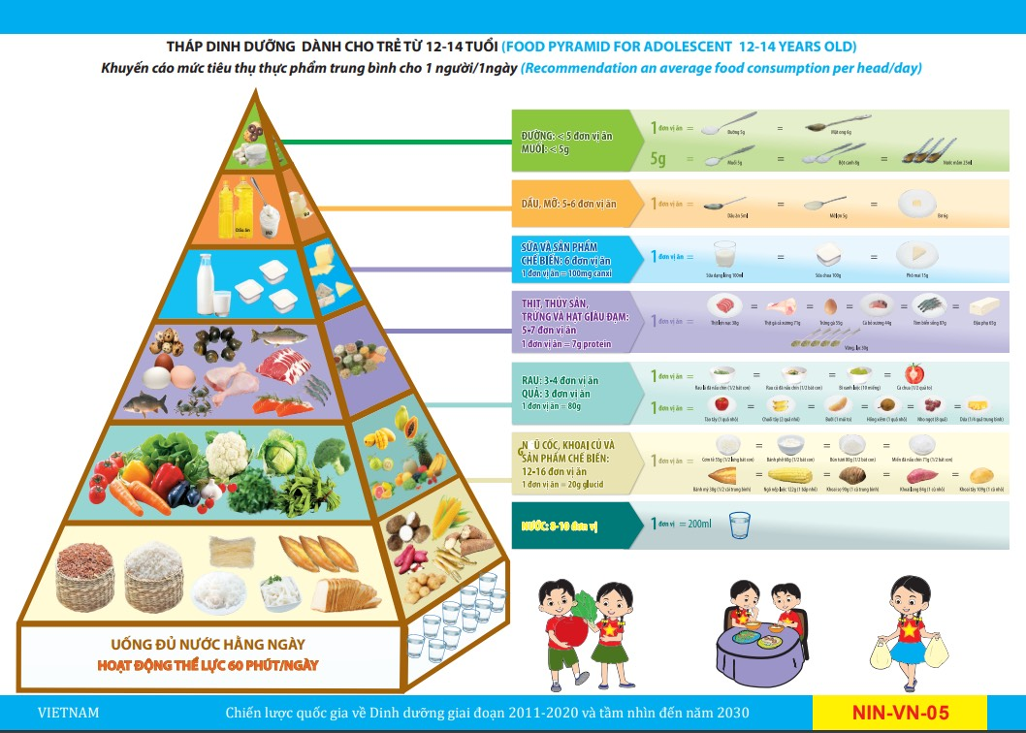

Slide 11
TRÒ CHƠI:
ĐOÁN NHANH

Slide 12
Trong các thực phẩm dưới đây, loại nào chứa nhiều protein (chất đạm) nhất?
Câu 1
A. Thịt
C. Rau xanh
B. Gạo
D. Gạo và rau xanh

Slide 13
Hàm lượng dinh dưỡng chính trong lương thực là:
Câu 2
A. Nước
C. Cacbohydrate
B. Protein
D. Lipid

Slide 14
Dấu hiệu nào dưới đây không phải là dấu hiệu của người bị ngộ độc thực phẩm?
Câu 3
A. Đau bụng, buồn nôn
C. Sốt, khó thở.
B. Đi ngoài nhiều lần.
D. Đau lưng, mỏi gối

Slide 15
Cây trồng nào không được xem là lương thực?
Câu 4
A. Lúa gạo.
C. Mía.
B. Ngô.
D. Lúa mì.
15
15

Slide 16
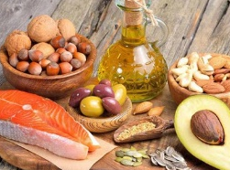
Chương III - Bài 15 – Một số lương thực, thực phẩm.
CỦNG CỐ
Hình thức: HS làm việc cá nhân.
Nhiệm vụ:
Tóm tắt nội dung bài học dưới dạng sơ đồ tư duy.

Slide 17
Chương III - Bài 15 – Một số lương thực, thực phẩm.
NHIỆM VỤ VỀ NHÀ
Hình thức: HS làm việc cá nhân.
Nhiệm vụ:
- HS làm sơ đồ tư duy hoặc infografic về mặt tốt và mặt xấu của lipid.
- Xây dựng thực đơn 1 ngày của em.

Slide 18
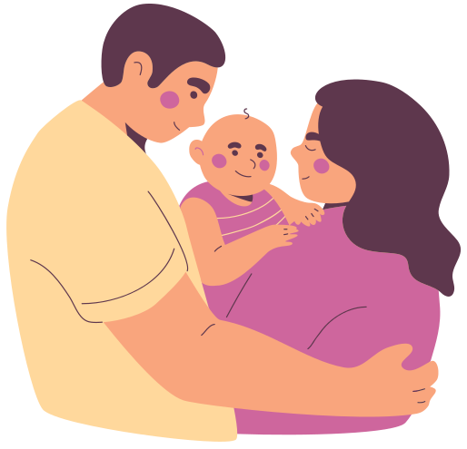
THANK YOU
Take care of your family's health

